Slide 1
13장 변수의 영역과 데이터 공유

Slide 2
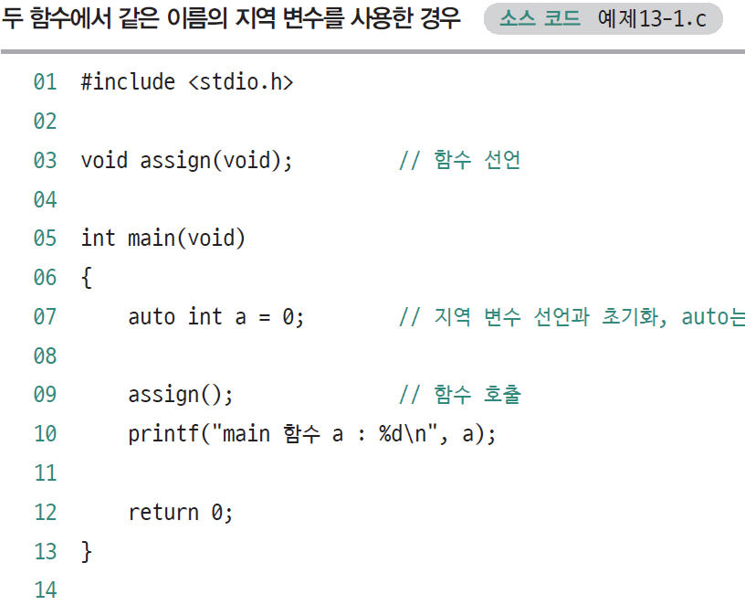
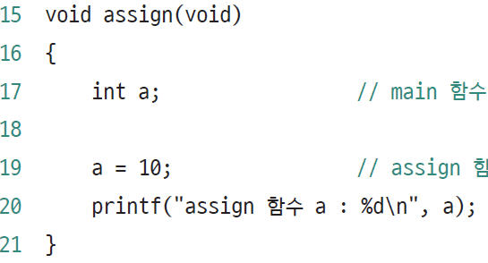
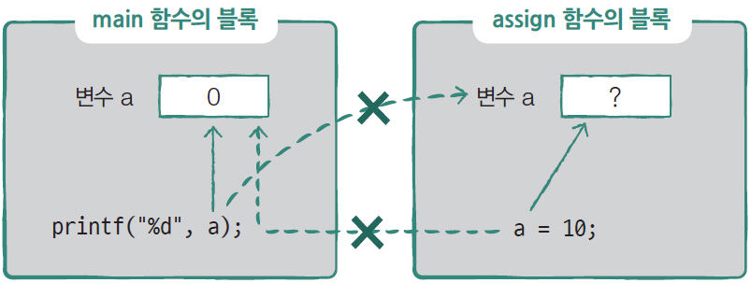
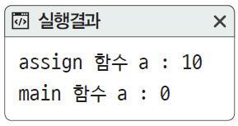
13- 1 변수 사용 영역
지역 변수 (1/2)

Slide 3
13- 1 변수 사용 영역
지역 변수 (2/2)
지역 변수는 선언된 함수(블록) 안에서만 사용할 수 있다.
디버깅에 유리하다.
선언된 블록이 끝나면 저장 공간이 메모리에서 사라진다.
메모리를 효율적으로 사용한다.

Slide 4
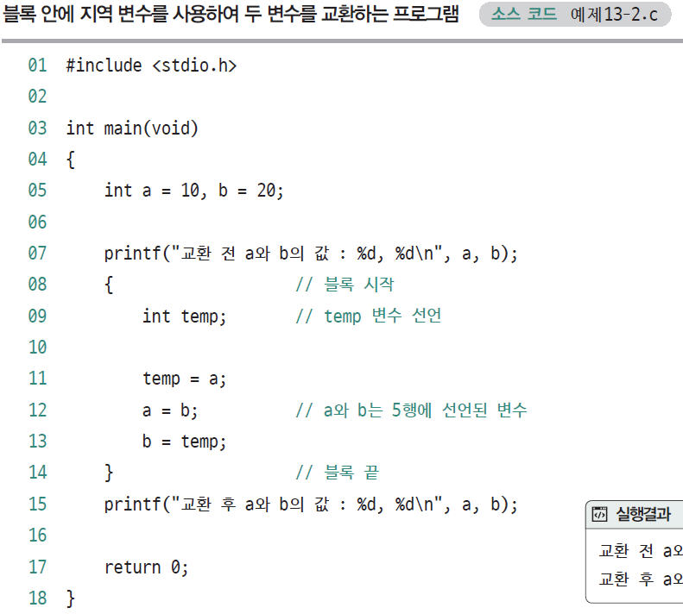
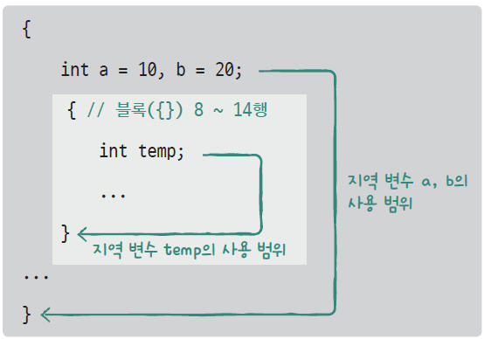
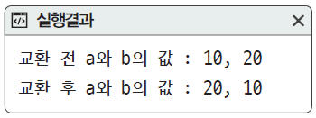
13- 1 변수 사용 영역
블록 안에서 사용하는 지역 변수 (1/2)

Slide 5
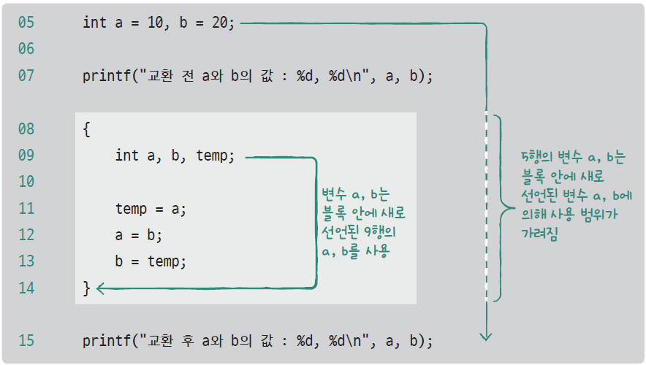
13- 1 변수 사용 영역
블록 안에서 사용하는 지역 변수 (2/2)
같은 이름의 변수가 둘 이상이면 가장 가까운 변수를 사용한다.

Slide 6
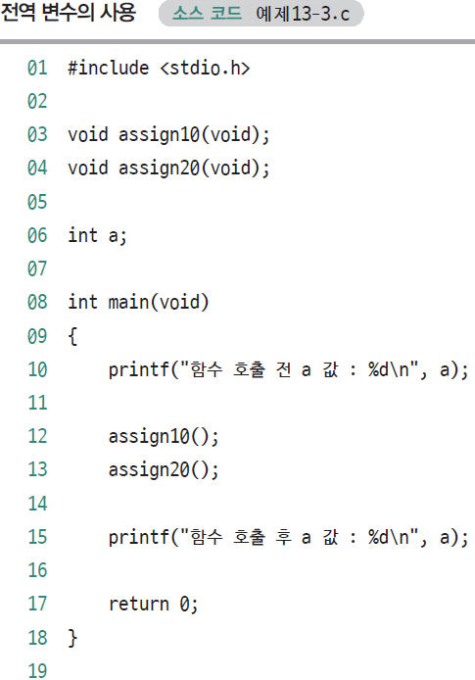

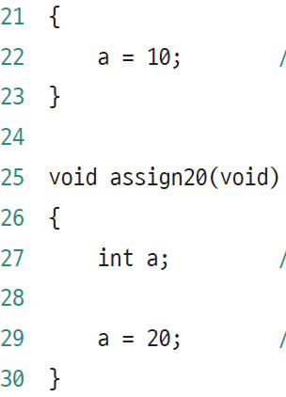
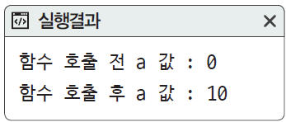
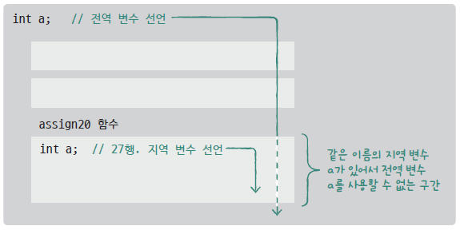
13- 1 변수 사용 영역
전역 변수 (1/2)

Slide 7
13- 1 변수 사용 영역
전역 변수 (2/2)
이름이 바뀌면 사용 함수의 모든 이름을 찾아 바꿔야 한다.
값이 이상하면 접근 가능한 모든 함수를 살펴야 한다.
같은 이름의 지역 변수에 의해 사용 범위가 제한 된다.

Slide 8
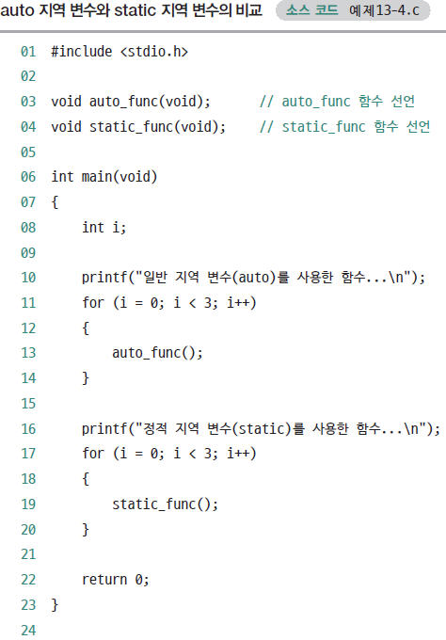

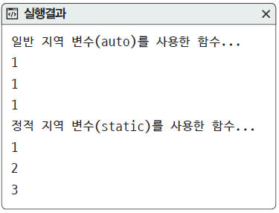
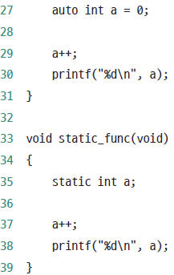
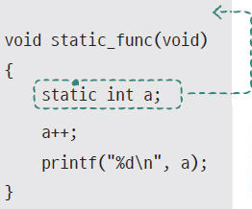

13- 1 변수 사용 영역
정적 지역 변수

Slide 9
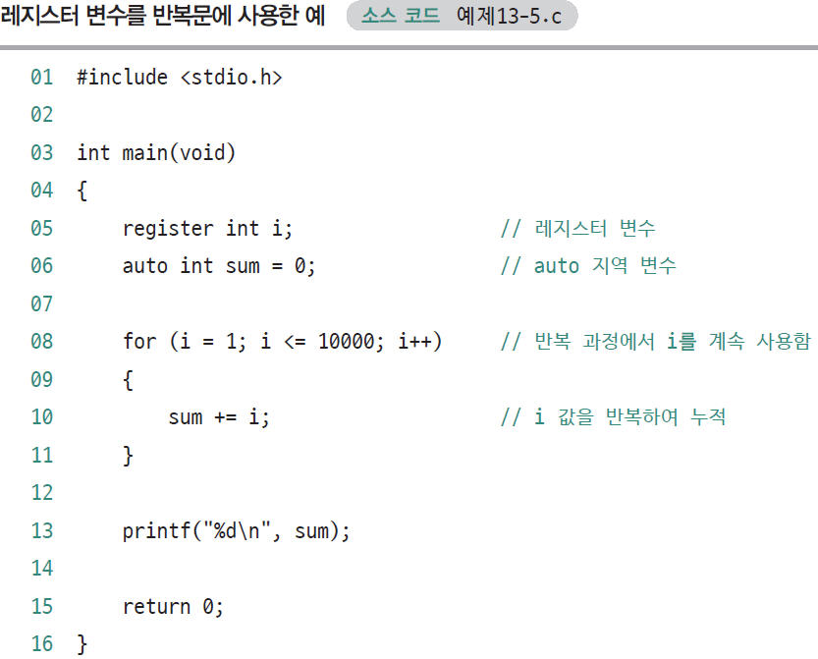
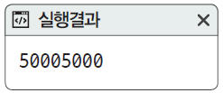
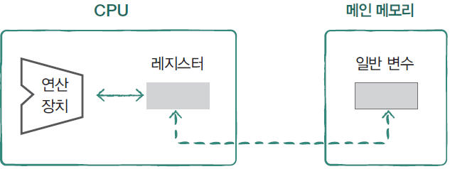
13- 1 변수 사용 영역
레지스터 변수 (1/2)

Slide 10
13- 1 변수 사용 영역
레지스터 변수 (2/2)
전역 변수는 레지스터 변수로 선언할 수 없다.
레지스터 변수는 주소를 구할 수 없다.
레지스터의 사용 여부는 컴파일러가 결정한다.

Slide 11
키워드로 끝내는 핵심 포인트
지역 변수의 사용 범위는 블록으로 제한된다.
지역 변수와 전역 변수의 사용 범위가 겹치면 지역 변수를 먼저
사용한다.
지역 변수에 static을 사용해서 정적 지역 변수로 만들면 프로그램의 시작부터 종료까지 저장 공간이 유지된다.
레지스터 변수는 컴파일러가 레지스터에 생성할지 말지를 결정한다.

Slide 12
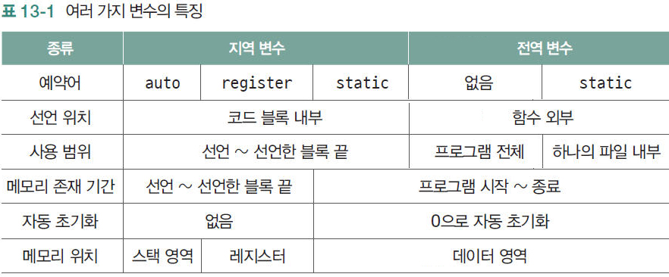
표로 정리하는 핵심 포인트

Slide 13
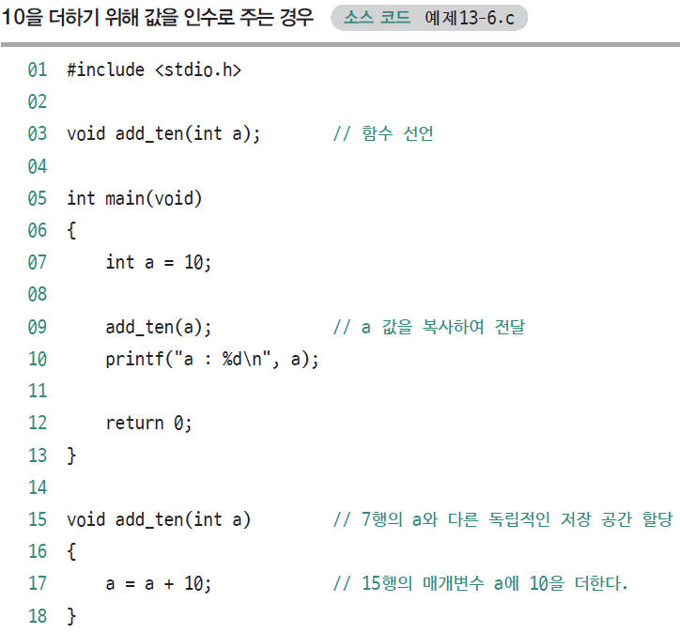
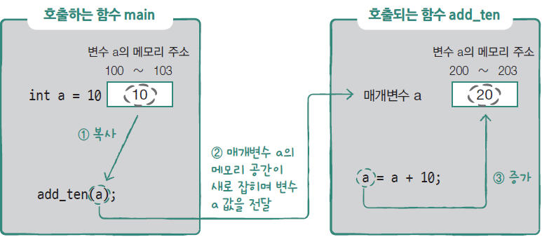

13- 2 함수의 데이터 공유 방법
값을 복사해서 전달하는 방법

Slide 14
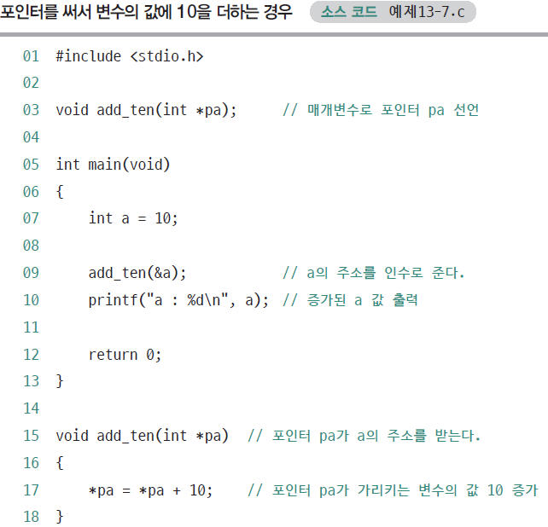
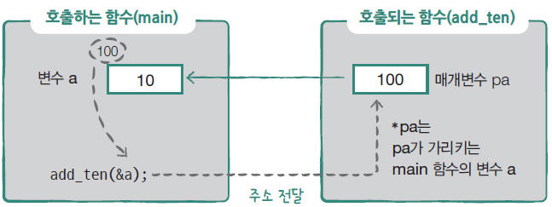

13- 2 함수의 데이터 공유 방법
주소를 전달하는 방법

Slide 15
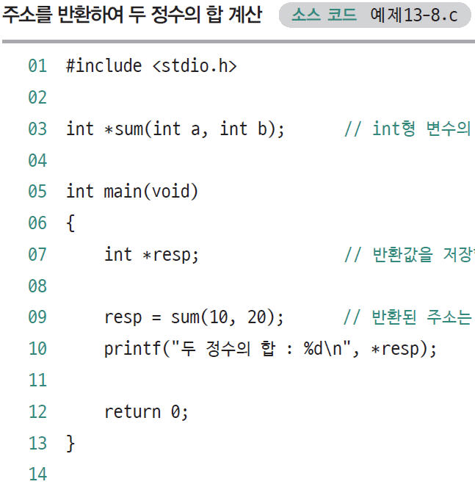
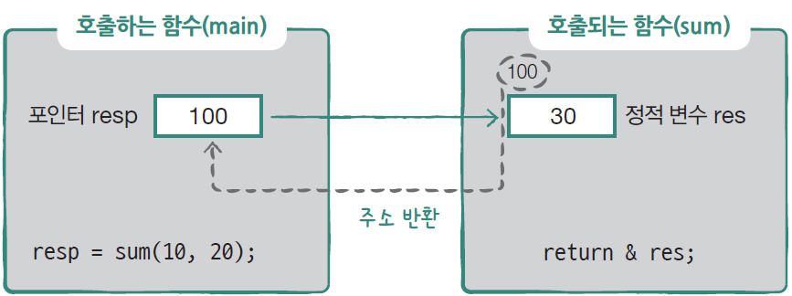
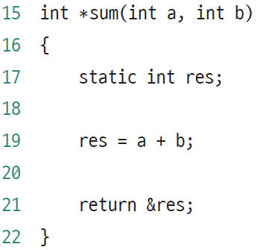
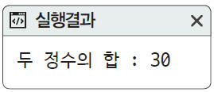
13- 2 함수의 데이터 공유 방법
주소를 반환하는 함수

Slide 16
키워드로 끝내는 핵심 포인트
값을 복사해서 전달하면 호출하는 함수의 값은 바뀌지 않는다.
호출하는 함수의 값이 바뀌려면 주소를 인수로 전달해야 한다.
정적 지역 변수나 전역 변수와 같이 함수가 반환된 후에도 저장 공간이 유지되는 경우만 주소를 반환한다.

Slide 17
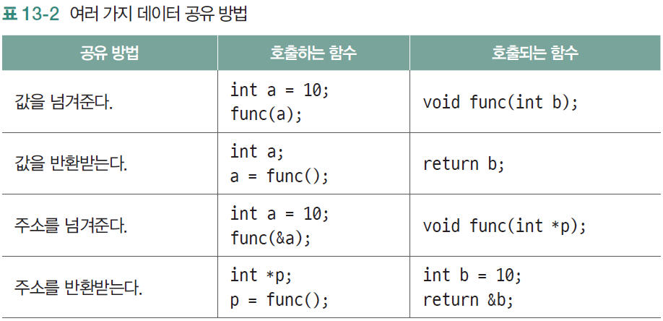
표로 정리하는 핵심 포인트

